Slide 1

Witkacy i Fizyka
Rafał Demkowicz-Dobrzański Wydział Fizyki, UW
Notes:
Pomysly:
- Heisenberg (Czesc i Calosc)
Schroedinger (Why atoms are small?)
Dalailama (Word in an atom)
Penrose (Shadows of the mind, New emperors mind)
Tw. Goedla-> myslenie nie algortymiczne ma przewage, a zrodlo to procesy kwantowe w mózgu
Popper (Quantum mechanics without an observer) \
Bell (speakable and unspeakable)
Peres (concepts and methods)
quantum phenomena do not occur in a Hilbert space, they occur in a laboratory
Kuhn – nie ma nic szczególnego o kwantach a jedynie jako przykład rewolucji (byty, pytania odpowiedzi akceptowalne w ramach paradygmatu,…)

Slide 2
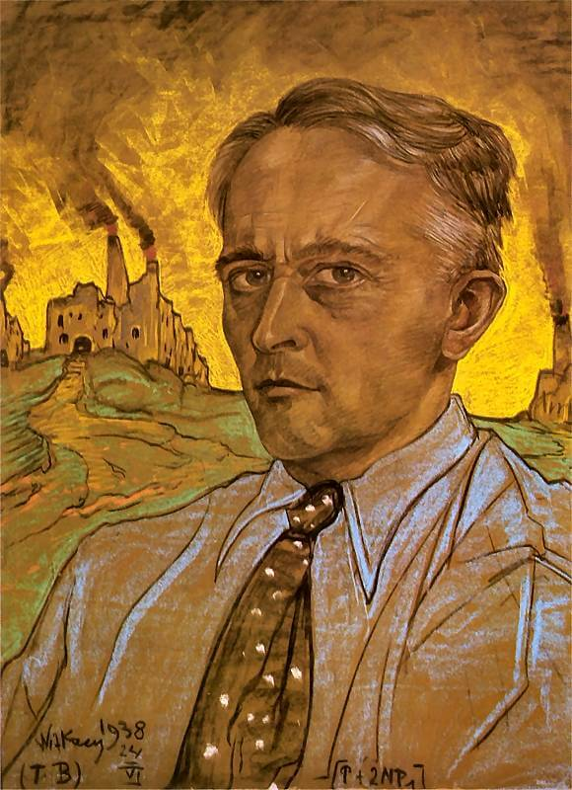
Stanisław Ignacy Witkiewicz 1885-1939
- urodzony w Warszawie (Hoża 18)
1890 – przeprowadzka do Zakopanego
1893 – pierwsze Dramaty „Karaluchy”,…
1902 – pierwsza rozprawa filozoficzna „O Dualiźmie”
1903 – matura eksternistycznie (edukacja domowa)
1905 – studia na krakowskiej ASP
1907 – podróże po Europie…
1911 – pierwsza powieść „622 upadki Bunga”
1914 – samobójstwo narzeczonej Jadwigi Janczewskiej -> wyjazd z Bronisławem Malinowskim na wyprawę badawczą w tropiki
1915-1917 – służba w carskiej armii
>1917 – dramaty, malarstwo
1925 – firma portretowa (Bracka 23)
1935 – podstawowe dzieło filozoficzne „Pojęcia i twierdzenia implikowane przez pojęcie istnienia”
>1935 – duża aktywność filozoficzna
1939 – śmierć samobójcza
Filozof, Pisarz, Malarz, …

Slide 3
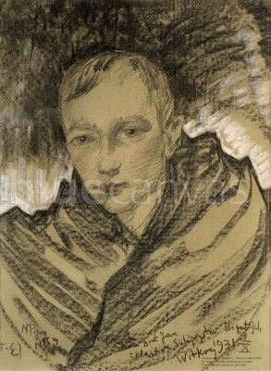
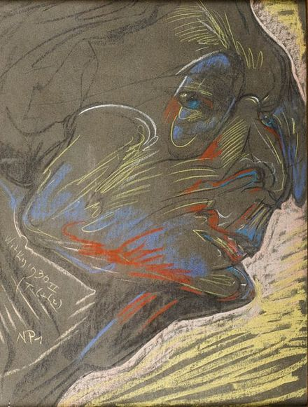
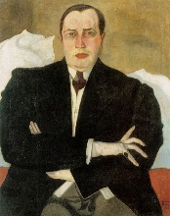
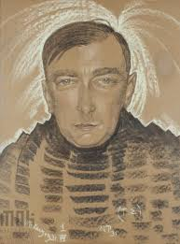
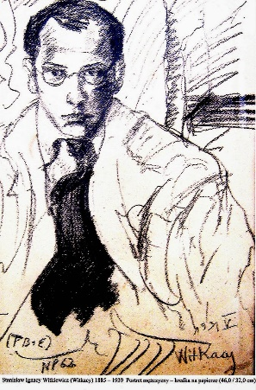
…i „przyjaciele”
Opieka medyczna podczas eksperymentów
narkotycznych
Jan Leszczyński (1905-1990) filozof
idealizm vs realizm
Teodor Białynicki-Birula (1886-1956) Lekarz
„Demon intelektu”
Spory intelektualne,
krytyka logistyki…
Leon Chwistek (1884-1944) malarz, logik, filozof
Burzliwa przyjaźń, stosunki często zrywane
Wspólna wyprawa
naukowa na Cejlon 1914
Karol Szymanowski (1882-1937) kompozytor
Bronisław Malinowski (1884-1942) antropolog

Slide 4
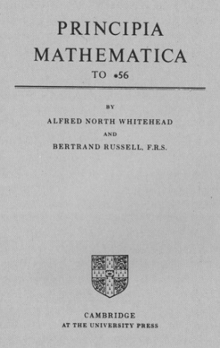
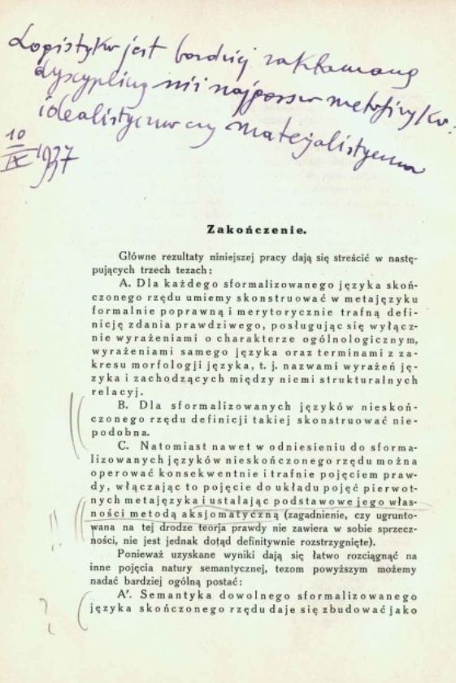
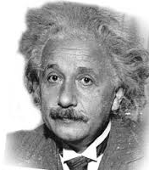
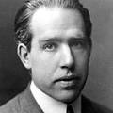
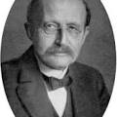
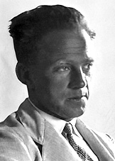
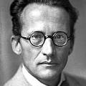
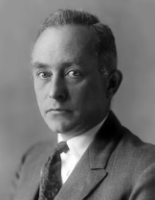
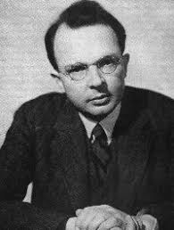
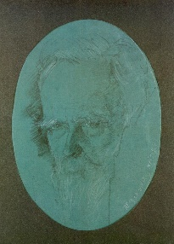
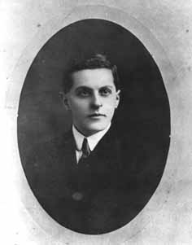
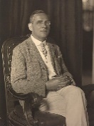
Wpływy filozoficzno naukowe..
Matematyka, logika
Fizyka
Russel, Whitehead
„Principia Mathematica”
(1913)
Teoria względności
Einstein
(1905, 1915)
Mechanika kwantowa
Planck, Schroedinger, Born, Bohr, Heisenberg
(1905-1926)
Tarski, „Pojęcie prawdy w językach nauk dedukcyjnych”
(1933)
Filozofia
Problem Dualizmu!
Pozytywizm logiczny Wittgenstein, Carnap, Schlick
(1921-1929)
Psychologizm
Mach, Cornelius
(1900-1920)
Notes:
Krytyka logistyki jako nie mogącej rozwiązać problemów filozificznych

Slide 5
„O Dualizmie”
Od czasu, kiedy nowożytna filozofia weszła pod przewodnictwem Descartes'a na nową drogę, ciągnie się sprawa dualizmu psychofizycznego aż do czasów najnowszych. […]
Tu jest właśnie miejsce, jakby rafa podwodna zamykająca wejście do spokojnych wód wszechpoznania, na której od początku wieków rozbijają się ciężkie okręty logicznych systematów i lekkie łódeczki myślowej intuicji. Miejsce to trudno dokładnie oznaczyć. Jest to ten włosek graniczny oddzielający podmiot od przedmiotu, ducha od materii, poznawane od poznającego itd. [..]
Kierunek analityczny, empiryczno-logiczny chce podmiot określić tym, co jest na zewnątrz niego, jest to poznanie odśrodkowe. Tu należą wszystkie systemy materialistyczne. Drugi kierunek bierze za punkt wyjścia „ja" świadome, jako jedyną rzecz daną bezpośrednio i wszystko, co jest na zewnątrz, warunkuje poznająca istota. […]
W obu wypadkach jest słuszność. Jest to rzecz ciekawa, że jeżeli jakaś prawda dotyczy i nas, i otaczającego nas świata, jest ona 'dwoistą zależnie od punktu widzenia, z jakiego się dane zjawisko obserwuje. […] Pochodzi to stąd, że układ nasz, z którego żadną miarą wyjść nie możemy, rozbity jest na podmiot i przedmiot, których rzeczywistego stosunku nigdy nie wyjaśnimy, ponieważ nie jesteśmy obojętnymi spektatorami zjawisk, ale jedną ze stron działających.

Slide 6
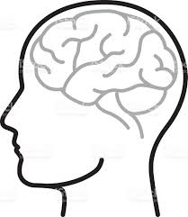
Pogląd psychologistyczny (P) wszystko wyrażać poprzez wrażenia
wrażenia
ciepło, kolor,,
dźwięk, dotyk, zapach,
jasność,
bodźce ze świata zewnętrznego

Slide 7
Pogląd psychologistyczny (P) wszystko wyrażać poprzez wrażenia
obraz świata konstruowany na podstawie wrażeń
wrażenia
ciepło, kolor,,
dźwięk, dotyk, zapach,
jasność,…
bodźce ze świata zewnętrznego

Slide 8

Pogląd psychologistyczny (P) wszystko wyrażać poprzez wrażenia (jakości)
obraz świata konstruowany na podstawie wrażeń
wrażenia
ciepło, kolor,,
dźwięk, dotyk, zapach,
jasność,…
przedmiot = kompleks wrażeń aktualnych i potencjalnych
„…to co nazywam np. pudełkiemi, jest tylko pewnym kompleksem jakości wzrokowych, ewentualnie dotykowych, na mocy doznania którego wiem (co jest również następstwem jakości, czuć dotykowych i muskularnych) że doznam innych jakości. Oczekuje tego pod pewnymi warunkami, a oczekiwanie, jak również warunek, jest również trwaniem pewnych jakości (wyobrażeń, które składają się z różnie ułożonych wspomnień elementarnych i czuć muskularnych, jako też czuć organów wewnętrznych”
S.I. Witkiewicz, Popularna Analiza Poglądu Fizykalnego

Slide 9
Pogląd Fizykalny (F)
na podstawie części wrażeń związanych z kształtem przedmiotów (ich przestrzennością), wyróżniamy pewne „zmienne kompleksy wrażeń” („rozciągłości w ruchu”), i na ich podstawie budujemy pojęcia fizyczne: cząstki, fale, pola…
wrażenia
ciepło, kolor,,
dźwięk, dotyk, zapach,
jasność,…

Slide 10
Pogląd Fizykalny (F)
obraz świata konstruowany w terminach elemenarnych „rozciągłości w ruchu” („niesprowadzałek”, „ostatecznostek”)
wrażenia
ciepło, kolor,,
dźwięk, dotyk, zapach,
jasność,…
przedmiot = konfiguracja „niesprowadzałek”
„ Nie ma w przestrzeni nic prócz przedmiotów fizykalnych, tzn, atomów, elektronów, paczek fal, pól i tym pododbnych, a więc ogólnie rzecz biorąc, jakiś martwych rozciągłości w ruchu i tzw. sił pomiędzy nimi działających”
S.I. Witkiewicz, O zjawiskowości tzw. przedmiotu rzeczywistego i fizykalnego

Slide 11
Pogląd Fizykalny (F)
obraz świata konstruowany w terminach elemenarnych „rozciągłości w ruchu” („niesprowadzałek”, „ostatecznostek”)
Wrażenia w terminie „niesprowadzałek”
wrażenia
ciepło, kolor,,
dźwięk, dotyk, zapach,
jasność,…
bodźce w terminie „niesprowadzałek”
przedmiot = konfiguracja „niesprowadzałek”
„Ze zmiennego świata bezpośredio danych jakości wyjmuje się niektóre z nich (formalne przestrzenne = jakości kształtu) i przez nie stara się ,,wyrazić'' jakości które je wypełniają (kolory np..) lub inne dodając do pojęcia tych przestrzennych jakości jeszcze pojęcie ruchu.”
S.I. Witkiewicz, Popularna Analiza Poglądu Fizykalnego

Slide 12
Pogląd Fizykalny (F)
Wrażenia w terminie „niesprowadzałek”
wrażenia
ciepło, kolor,,
dźwięk, dotyk, zapach,
jasność,…
bodźce w terminie „niesprowadzałek”
przedmiot = konfiguracja „niesprowadzałek”
„Pewne związki jakości, z których zostały stworzone pojęcia fizyczne, […] mają służyć do wytłumaczenia jakości w ogóle jako takiej: drgania hipotetycznych, czy realnych rozciągłości […] mają nam tłumaczyć bezpośrednio dane wrażenia ciepła i koloru. […] Jeśli mowa o choćby jednej jakości, wydaje się już absolutną niemożliwością wszelka realna sprowadzalność jej do fizykalnego obrazu rozciągłości w ruchu, ponieważ to ostatnie pojęcie implikuje już pojęcie zmiennego kompleksu jakości. []… nie jest to żadna "niedokładność naszego umysłu", tylko niemożliwość absolutna, czego nie mogą zrozumieć niektóre zakute empiryczne łby”
S.I. Witkiewicz, Popularna Analiza Poglądu Fizykalnego

Slide 13
Pogląd Fizykalny (F)
" […] niewprowadzający explicite do swoich wypowiedzi, czyli równań […] obserwatora jako takiego pod żadną, choćby najbardziej niby abstrakcyjnie fizykalną, postacią”
"W czystym poglądzie fizykalnym, do którego pojęć sprowadzenie wszystkiego jest ideałem materialistów zwykłych i sublimowanych [..] nie może być miejsca na żadne przeżycia i jakości z których by się te przeżycia składały.”
„[…] podstawowe twierdzenie materializmu ordynarnego: Mózg produkuje myśli, jak mocz produkują nerki"
S.I. Witkiewicz, O zjawiskowości tzw. przedmiotu rzeczywistego i fizykalnego

Slide 14
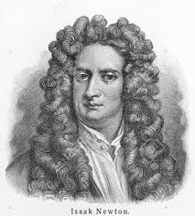
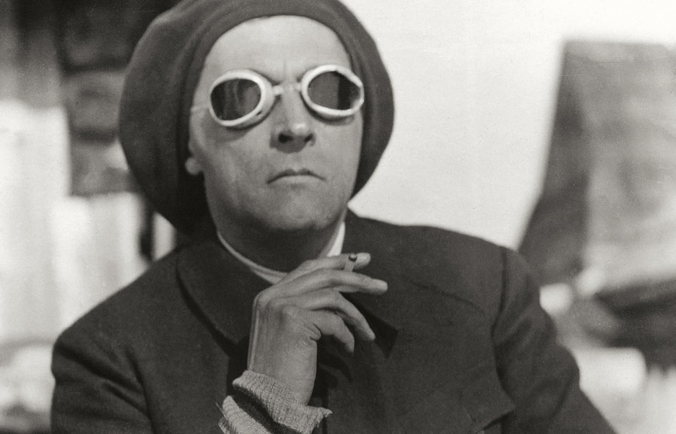
Rola obserwatora w Fizyce
Witkacy vs Newton
W systemie Newtona, […] nie ma fizyki bez obserwatora i bez mierzenia; ale nie ma też i wielości obserwatorów, jest jeden jedyny teoretyczny, którego ta jedyność sama jakby eliminuje: rozpływa się on w całości Wszechświata jak jakieś panteistyczne bóstwo […]
S. I Witkiewicz, „O zjawiskowości tzw. przedmiotu rzeczywistego i fizykalnego
jako jego części i o obserwatorze w równaniach fizyki”,

Slide 15
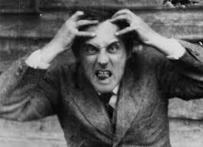
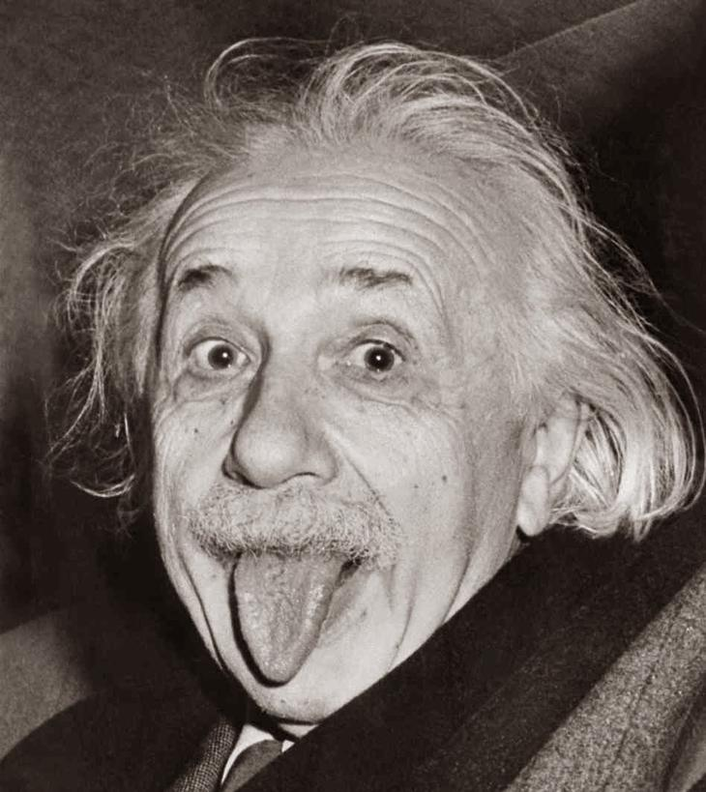
Rola obserwatora w Fizyce Witkacy vs Einstein
Podczas gdy u Newtona byłby właściwie tylko jeden układ odniesienia, a reszta byłaby istniała tylko w stosunku do niego […], w teorii względności dostajemy ich wielość. […] Obserwator wszedł w same równania fizyki zapoczątkowując tym wejściem uoperacyjnienie pojęć zasadniczych.
S. I Witkiewicz, „O zjawiskowości tzw. przedmiotu rzeczywistego i fizykalnego
jako jego części i o obserwatorze w równaniach fizyki”,

Slide 16
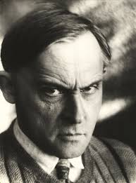
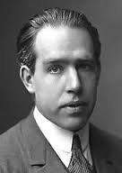
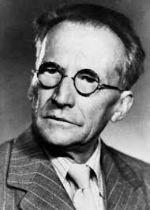
Rola obserwatora w Fizyce Witkacy, Heisenberg, Bohr, Schroedinger, Born
Jeszcze jaskrawiej występuje problem obserwatora w mikrofizyce w związku z eksplisytnym wymaganiem brania pod uwagę tylko tego co obserwowalne. […] obserwator nie tylko wślizgnął się tu […], on po prostu rozsiadł się w odnośnych równaniach jak w fotelach […]. Obserwator […] musi być przyjęty jako zanawiasowy element konieczny poglądu fizykalnego, który przez to traci swój charakter pseudoobiektywności absolutnej […] Wróg czystego fizykalizmu, którego pozorne niegdyś pokonanie było złudnym tryumfem materializmu, znajduje się już wewnątrz fortecy.
S. I Witkiewicz, „O zjawiskowości tzw. przedmiotu rzeczywistego i fizykalnego
jako jego części i o obserwatorze w równaniach fizyki”,

Slide 17
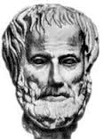
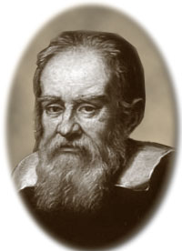
Ewolucja fizyki: odchodzenie od opisu „z zewnątrz” do opisu „od wewnątrz”
Fizyka Arystotelesa
Ruch jako pojęcie absolutne. Prawa fizyki zdefniowane względem jedynie słusznego absolutnego układu odniesienia (Ziemia). Brak pojęcia układu odniesienia zależnego od obserwatora.
Fizyka klasyczna (Galileusz, Newton,…)
Ruch jako pojęcie względne zależne od obserwatora. Czas i przestrzeń - pojęcia absolutne. Obiekty fizyczne posiadające swoje cechy niezależne od obserwatora.
Teoria względności (Einstein)
Nie tylko ruch ale czas, przestrzeń i masa - pojęcia względne zależne od obserwatora. Obiekty fizyczne wciąż posiadające swoje cechy niezależne od obserwatora, podobnie jak czasoprzestrzeń jako całość
Fizyka kwantowa (Heisenberg, Schroedinger, Bohr,..)
Teoria sformułowana w języku uwzględniającym jawnie obserwatora –
opis od wewnątrz
Notes:
Nie chce uzywać sformułówania od abiektywizmu do relaywizmu po tu postmodernizm może zbyt sobie pohulac a tego nie chcemy

Slide 18
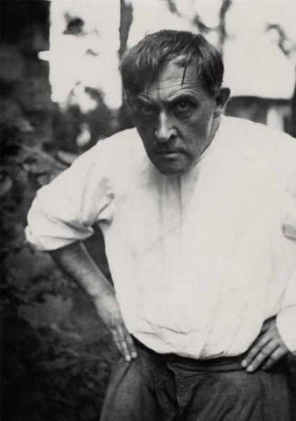
System filozoficzny Witkacego Monadyzm biologiczny – próba rozwiązania problemu dualizmu
„Dlatego to twierdzę, że lepiej przyjąć za element świata stwór żywy, t. j. monadę, ale nie leibnizowską, tylko istotnie cielesną, bo z wielkiej ilości stworów żywych bardzo małych mogę skonstruować, na zasadzie Wielkich Liczb, czyli statystyki, materję martwą, która będzie w zupełności odpowiadać, w danym rzędzie wielkości, wymaganiom każdej fizyki, a odwrotność tego procederu, t. j. konstrukcja żywego stworu z materji martwej, nawet indeterministycznej, jest niemożliwa. Chyba, że nadamy jej cząstkom życie — ale wtedy jesteśmy monadystami, a nie fizykalistami czystymi”.
S.I. Witkiewicz, O ontologicznej beznadziejności, logiki, fizykalizmu i pseudonaukowego monizmu

Slide 19
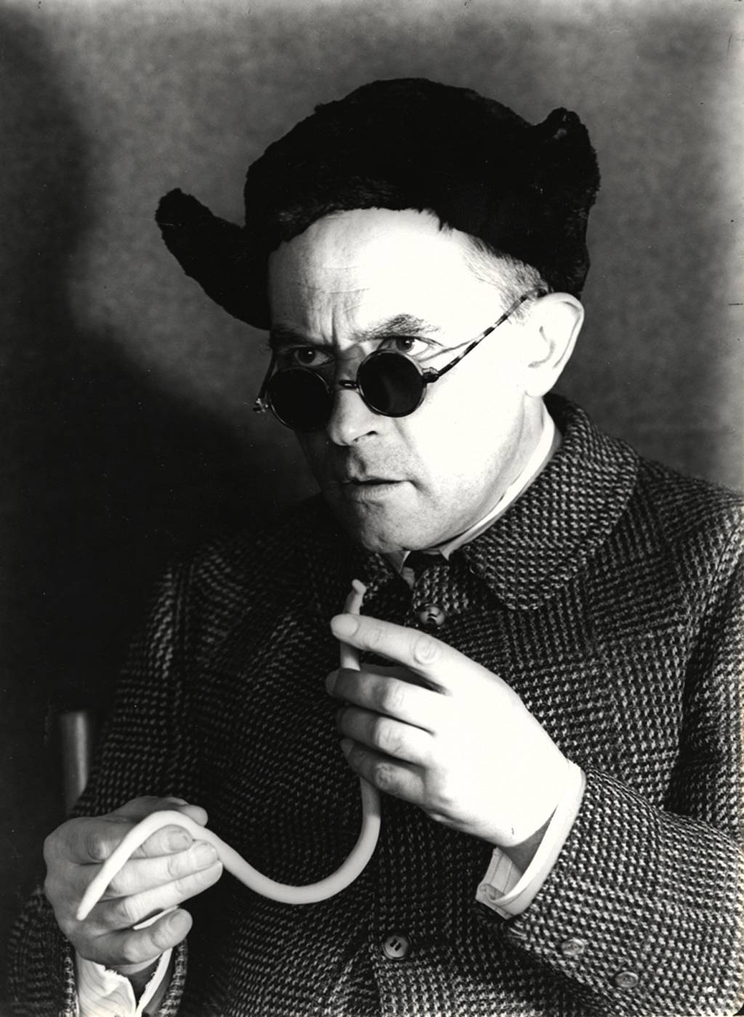
Witkacy Fizykiem?
„[…] mimo zmienności poglądów fizyki, "leżę przed nią na brzuchu" jako przed taką ale czemu to implikować pogardę dla filozofii […] i to, zwracam uwagę, pisze człowiek, który chciał być kiedyś teoretycznym fizykiem, studiował matematykę i dotąd jest pełen uwielbienia dla tych nauk i dla nauki w ogóle.”
S.I. Witkiewicz, Popularna Analiza Poglądu Fizykalnego

Slide 20

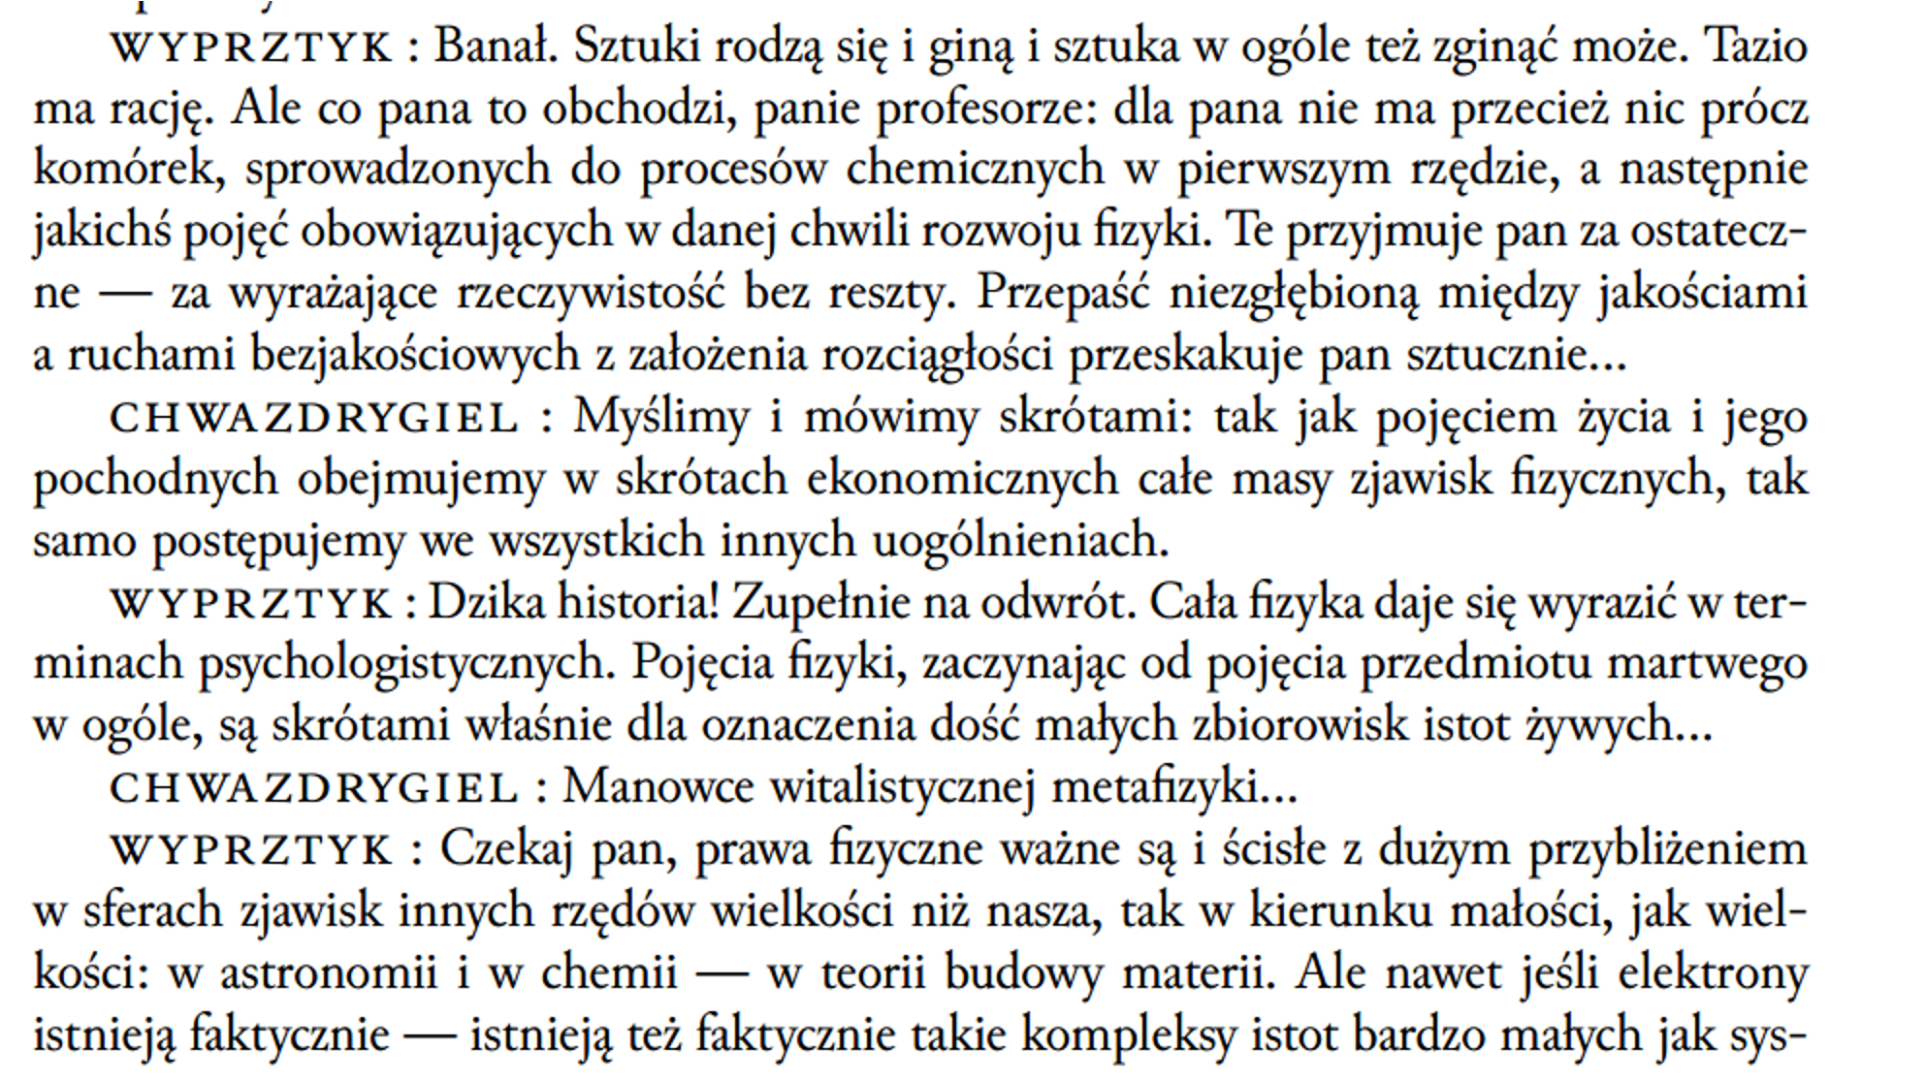
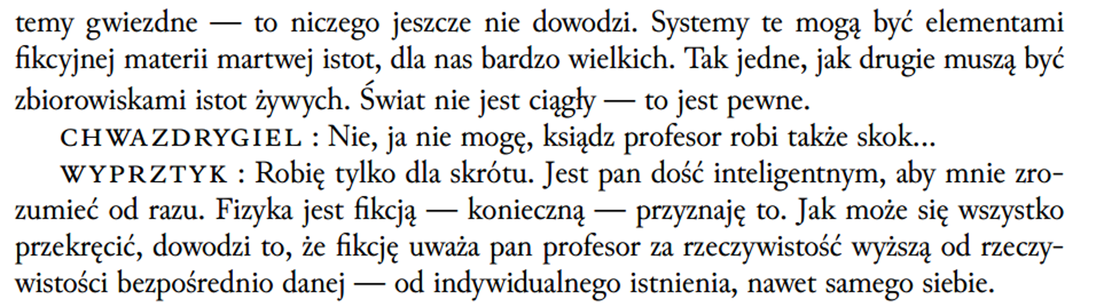
Pożegnanie jesieni

Slide 21
Pogląd P
wrażenia
ciepło, kolor,,
dźwięk, dotyk, zapach,
jasność,…
obraz świata konstruowany
bezpośednio na podstawie wrażeń
przedmiot = kompleks wrażeń aktualnych i potencjalnych
Wrażenia w terminie „niesprowadzałek”
Pogląd F
wrażenia
ciepło, kolor,,
dźwięk, dotyk, zapach,
jasność,…
bodźce w terminie „niesprowadzałek”
przedmiot = konfiguracja „niesprowadzałek”

